Slide 1
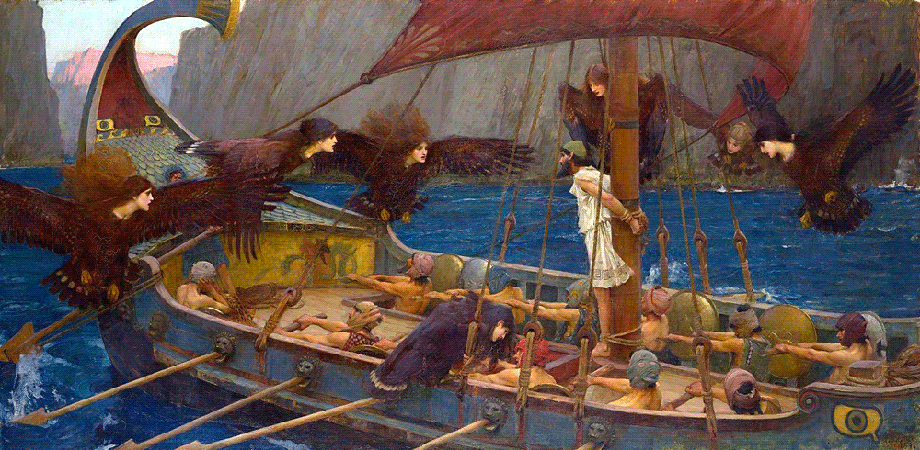
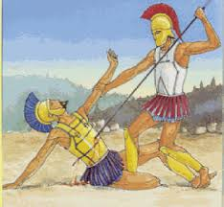
L’Iliade e l’Odissea a confronto
Avallone Renata 1^B
Anno scolastico: 2017/2018
Tutor: Prof.ssa Antonietta Rega

Slide 2
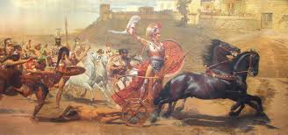
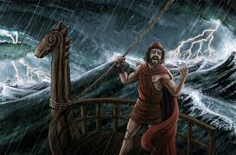
Cosa narrano?
L’ Iliade narra 51 giorni del nono anno di una guerra tra Greci e Troiani che durò per ben dieci anni, con alterne vicende e vittorie dell’ una e dell’ altra parte.
L’ Odissea narra di un viaggio di ritorno: quello di Odisseo a Itaca. Il ritorno di Odisseo è anche una straordinaria avventura per il mare nel corso della quale avvengono vari incontri.

Slide 3
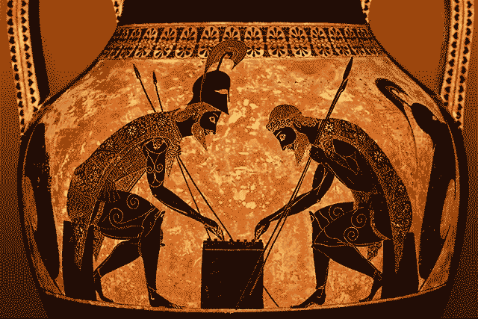
Come sono fatti e quando e dove sono stati composti i due poemi?
L’Iliade è composta da 24 libri, numerati dagli antichi con lettere maiuscole dell’alfabeto greco, ed è scritta in 15.696 versi. È stata scritta in una regione che si chiama Ionia nel 750 a. C.
L’Odissea è composta da 24 libri, numerati dagli antichi con lettere maiuscole dell’alfabeto greco, ed è scritta in 12.100 versi. É stata scritta in una regione che si chiama Ionia nel 720 a. C.

Slide 4
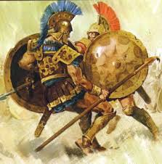
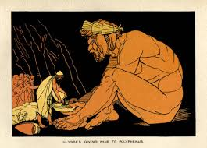
A quale genere letterario appartengono i due poemi e da chi sono stati composti?
L’ Iliade è un poema epico che nasce come racconto orale e successivamente viene messo per iscritto. Questo poema è stato scritto da Omero durante la sua gioventù.
L ‘ Odissea è un poema epico che nasce come racconto orale e successivamente viene messo per iscritto. Questo poema è stato scritto da Omero durante la sua vecchiaia.

Slide 5
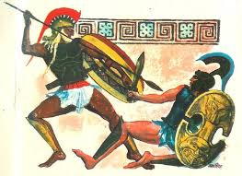
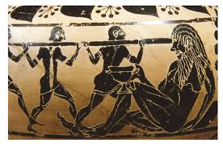
Dove si svolgono le vicende e qual è l’eroe protagonista?
Le vicende dell’ Iliade si svolgono sotto le mura di Troia, nell’accampamento acheo. L’ eroe protagonista del poema è Achille: il guerriero più forte dei Greci.
Le vicende dell’Odissea si svolgono in tutto il Mediterraneo, attraverso un viaggio che parte da Troia e finisce a Itaca. L’eroe protagonista è Odisseo: un eroe forte e coraggioso.

Slide 6
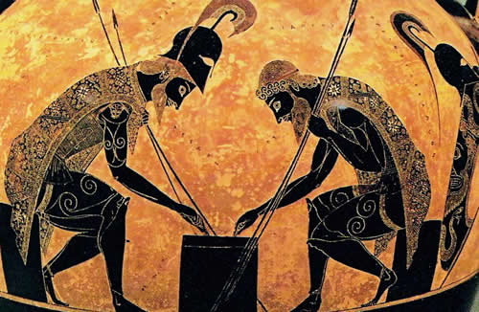
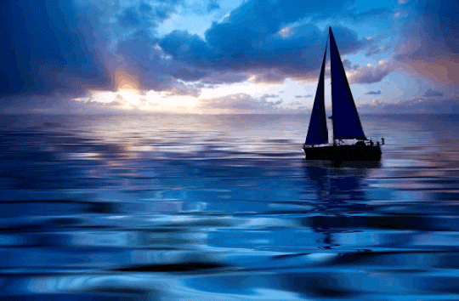
Quali sono i temi fondamentali e qual è il valore più importante?
I temi fondamentali dell’ Iliade sono: la guerra, le armi, il desiderio di potere e le azioni gloriose. Il valore più importante del poema è la conquista della gloria.
I temi fondamentali dell’ Odissea sono: avventura, curiosità, magia, esplorazione e amore. Il valore più importante del poema è il desiderio intelligente di conoscere.

Slide 7
Come iniziano e come finiscono i due poemi?
L’Iliade inizia con un doppia ira: quella del dio Apollo che lancia la sua vendetta, cioè una tremenda pestilenza, e quella di Achille offeso in ciò che gli è più caro, l’ onore. Il poema si conclude con la morte di Patroclo e la sospensione della guerra.
L’ Odissea inizia con un’ assemblea degli dei che discutono del destino di Odisseo e si conclude con i patti di pace tra Odisseo e le famiglie dei Proci.

Slide 8
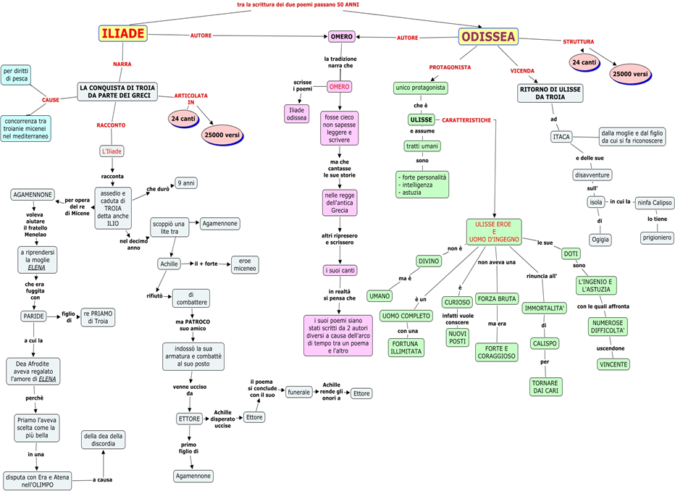

Slide 9
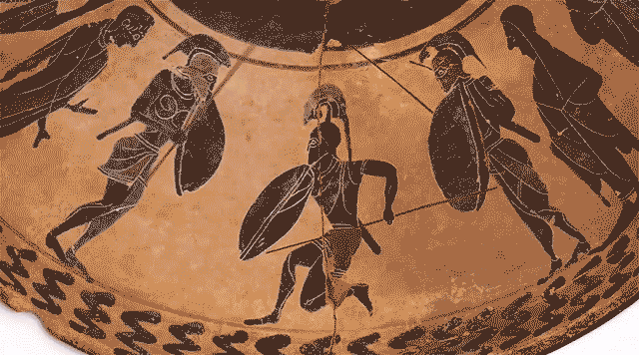
FINE

